Slide 1

Classification KNN pour la Détection de Défauts
Réacteurs parfaitement agitée chauffée (RPAC)
Charif Hamza
Bouzndag Youssef

Slide 2
Plan de Présentation
📊 Introduction & Contexte Industriel
🔬 Dataset RPAC & Méthodologie KNN
⚙️ Recherche d'Hyperparamètres & Optimisation
📈 Résultats Finaux & Analyse des Performances
🔍 Analyse des Erreurs & Impact du Prétraitement
💡 Conclusions & Perspectives d'Amélioration

Slide 3
Contexte : Détection de Défauts Industriels
La détection automatique de défauts dans les systèmes industriels est cruciale pour la maintenance prédictive et la prévention des pannes. Le système RPAC présente des défis uniques en raison de la complexité des séries temporelles et de la nécessité d'une détection en temps réel.
🎯 Objectif : Détecter automatiquement les défauts instrumentaux avec >80% de précision
⚡ Application : Maintenance prédictive et surveillance temps réel
🤖 Approche : Classification supervisée par K-plus proches voisins (KNN)
📊 Données : 9000 séries temporelles du système RPAC (600 features/échantillon)
✅ Enjeu : Équilibrer détection (Recall) et fiabilité (Precision) des alarmes

Slide 4
Dataset CSTH - Caractéristiques
Réacteurs parfaitement agitée chauffée (RPAC)
Contrôle en boucle fermée avec mélange eau chaude/froide et agitation
Caractéristique | Valeur | Description
Échantillons totaux | 9 000 | Données équilibrées
Échantillons test | 1 800 (20%) | Validation finale
Features brutes | 600 (3×200) | Séries temporelles
Features post-ACP | ~6 | 95% variance
Classes | 2 | Normal / Défaut
Distribution | ~50% / 50% | Équilibrée
💡 Réduction dimensionnelle critique : 600 → 6 features (ACP 95%)

Slide 5
Méthodologie : Pipeline KNN
1. Données Brutes
2.Standardisation
3. ACP
4. KNN (k=25)
600 features
μ=0, σ=1
6 features
Distance Euclidienne
🔧 Prétraitement : Standardisation robuste pour normaliser les différentes échelles
📉 Réduction : ACP pour capturer 95% de la variance avec <1% des features
🎯 Classification : Vote pondéré par inverse de distance pour predictions fiables
✅ Validation : 5-Fold CV pour sélection k, test set indépendant pour évaluation

Slide 6
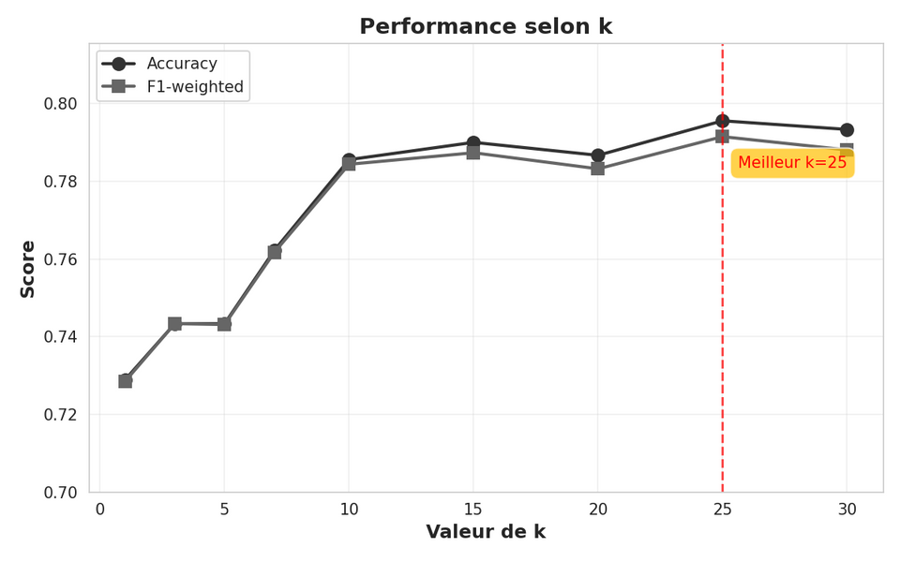
Recherche d'Hyperparamètres : Valeur de k
🎯 k optimal = 25 | Trade-off entre biais et variance | Performance stable entre k=21-31

Slide 7
Résultats Finaux sur Ensemble de Test
🎯
⚖️
⚡
83.61%
83.45%
0.70s
Accuracy
F1-Score
Temps
✅ Performance Globale
Précision >83% sur données non vues, validation robuste
⚠️ Points d'Attention
23% de fausses alarmes (FP) nécessitent investigation
🚀 Efficacité
Temps de prédiction compatible avec monitoring temps réel

Slide 8
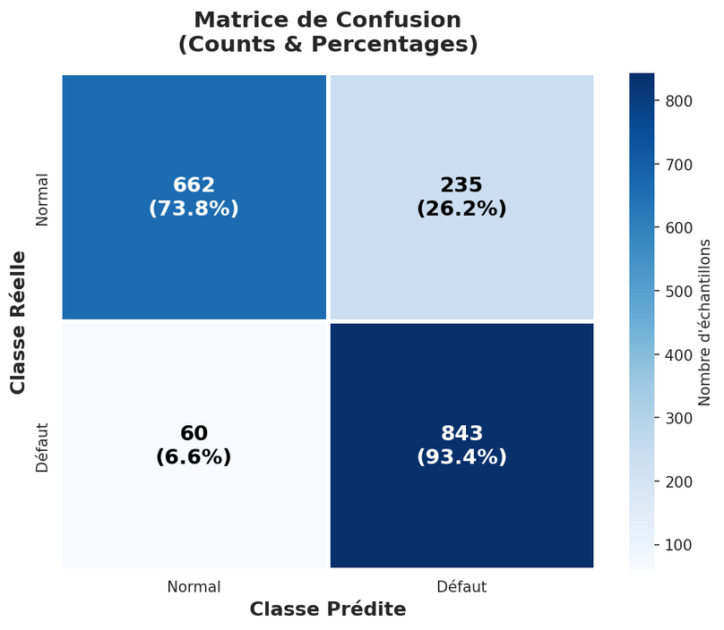
Matrice de Confusion
🎯 Sensibilité (Recall Défaut): 93.4%
→ Détecte 93.4% des défauts réels
🛡️ Spécificité (Recall Normal): 73.8%
→ 26.2% de taux de fausses alarmes

Slide 9
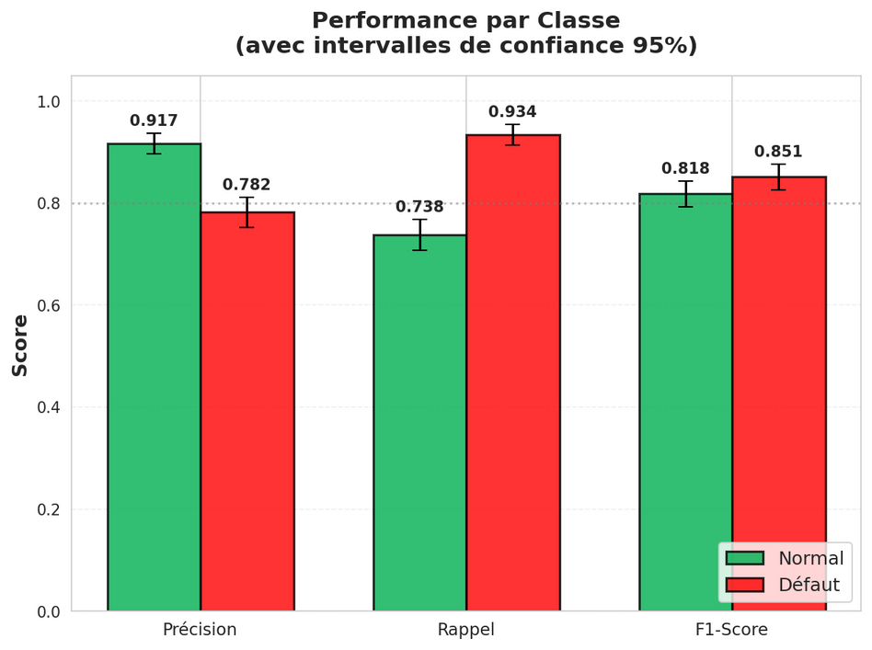
Métriques Spécifiques à la Détection de Défauts

Slide 10
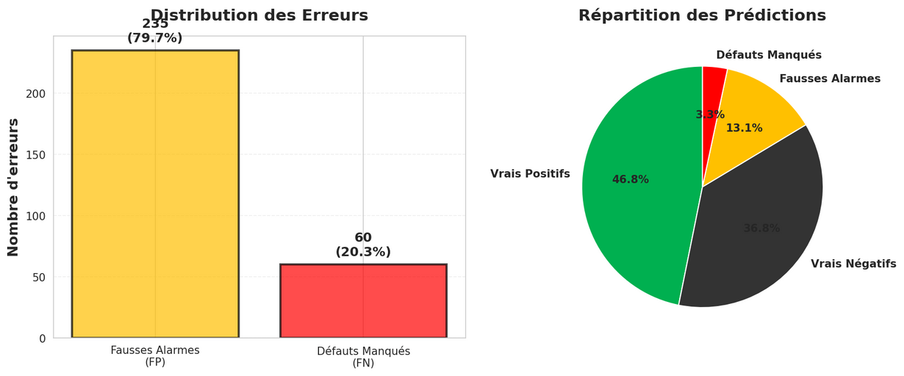
Analyse des Erreurs
⚠️ Fausses Alarmes (FP=235): Réduire par ajustement du seuil de décision
🚨 Défauts Manqués (FN=60): Améliorer avec features additionnelles

Slide 11
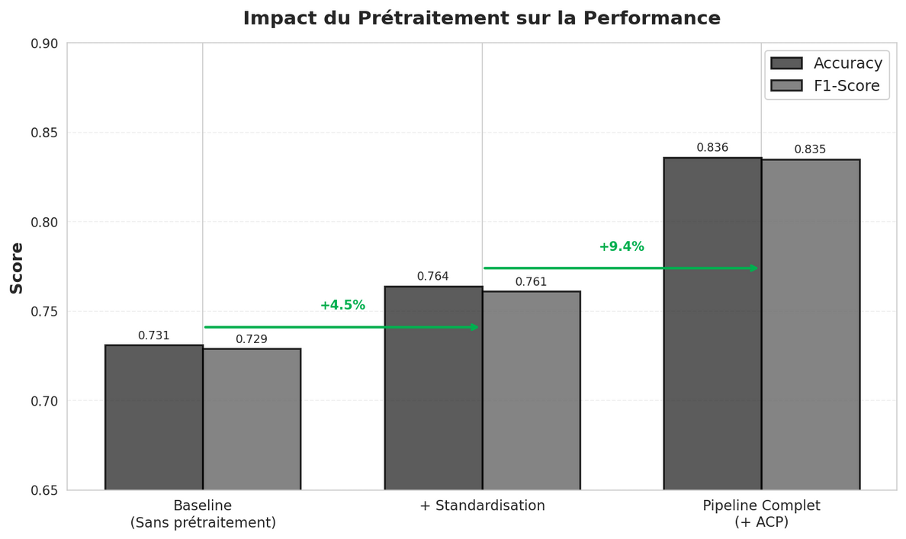
Impact du Prétraitement (Étude d'Ablation)

Slide 12
Points Clés
🎯 Forces du Modèle
Excellent taux de détection des défauts (Recall 93.4%)
Performance globale solide et cohérente (>83%)
Temps de prédiction compatible temps réel (<1s)
⚠️ Axes d'Amélioration
Réduire les fausses alarmes (Précision Défaut 78%)
Explorer distances adaptées séries temporelles (DTW)
Tester ensembles pour robustesse accrue

Slide 13
Conclusions et Perspectives
✅ Objectifs Atteints
🔧 Pipeline Critique
Précision 83.6%, détection défauts >93%, temps réel OK
Standardisation + ACP essentiel (+10 points vs baseline)
🚀 Perspectives
💼 Déploiement
DTW, Random Forest, Deep Learning pour amélioration
Prêt pour POC industriel avec monitoring fausses alarmes

Slide 14
Merci de votre attention
Questions ?

